Slide 1
الفعلُ الصّحيحُ والفعلُ المعتلُّ

Slide 2
الأفعالُ تشبهُ الإنسانَ؛ فهناكَ إنسانٌ صحيحٌ لا يشكو من أيّ مرضٍ، وهناكَ إنسانٌ معتلٌ (مريضٌ) يعاني من مرضٍ ما، كذلكَ الأفعالُ منها الصّحيحُ ومنها المعتلُّ الّذي يعاني من إصابتهِ بأحدِ حروفِ العلّةِ.

Slide 3
معتلٌّ
صحيحٌ

Slide 4
الفعلُ
معتلٌّ
صحيحٌ

Slide 5
الفعلُ الصّحيحُ: هو كلُّ فعلٍ خلتْ حروفه الأصليّة من حروف العلّة.
الفعلُ المعتلُّ: هو ما كانَ أحدُ حروفهِ (أو أكثر) من حروفه الأصليّة حرفَ علّةٍ.
حروفُ العلّةِ
و ا ي

Slide 6
لمعرفة إذا كانَ الفعلُ صحيحًا أم معتلًّا، علينا إرجاع الفعل إلى الماضي الثّلاثي، فإذا خلتْ حروفهُ من حروف العلّة يكون صحيحًا، وإذا احتوت على حرفٍ أو أكثرَ منها يكونُ معتلًّا.

Slide 7
كتبَ، قالَ، جَرى، باعَ، مرَّ، سألَ، جمعَ، هدَّ، سَقى، وعدَ، مالَ، بدأَ، سبحَ، وعى.
الفعل المعتلّ | الفعل الصّحيح

Slide 8
الفعل الصّحيح
مُضعّف
(عدَّ) (زلزلَ)
مَهموز
(أخذَ،قرأَ،سألَ)
سالم
(درسَ،سبحَ)

Slide 9
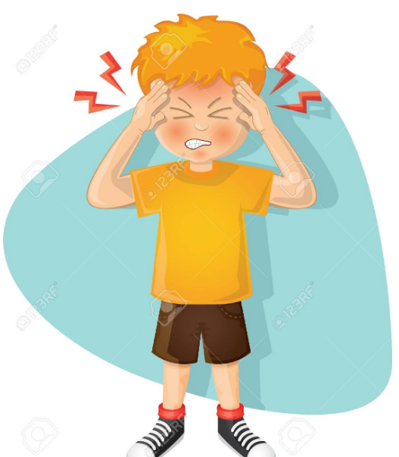
الفعلُ المعتلُّ
إذا اعتلَّ أوّلهُ سُميَ : مثال
وَعدَ
يَبُسَ

Slide 10
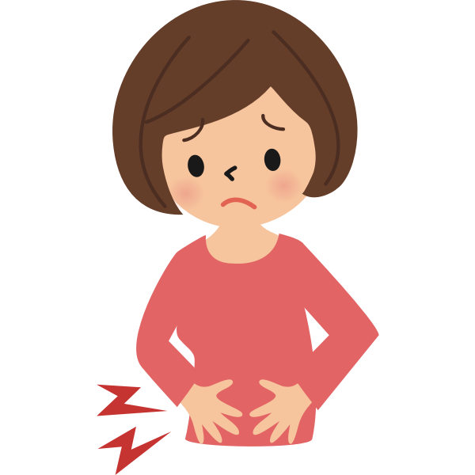
الفعلُ المعتلُّ
إذا اعتلَّ وسطهُ سُميَ : أجوف
نامَ
سالَ

Slide 11
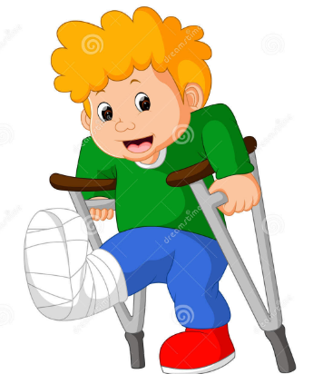
الفعلُ المعتلُّ
إذا اعتلَّ آخرهُ سُمّيَ : ناقص
بكى
دعا

Slide 12
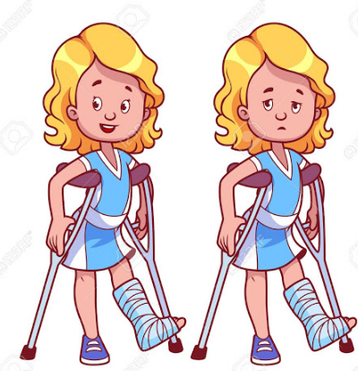
إذا اعتلَّ وسطهُ وآخرهُ سُمّيَ :
لفيف مقرون، مثل: كوى.
إذا اعتلَّ أوّلهُ وآخرهُ سُمّيَ :
لفيف مفروق، مثل: وعى.

Slide 13
الفعل المعتلّ
ناقص
(رمى،دعا)
أجوف
(نامَ)
مثال
(وعدَ،يَبُسَ)
لفيف
مقرون
(شوى)
مفروق
(وعى)

